Slide 1
স্বাগতম

Slide 2
মোহাম্মদ আবদুল গফুর মিঞা
সহকারি প্রধান শিক্ষক
চির্কা চাঁদপুর উ/বি এন্ড কলেজ
নয়াহাট,ফরিদ্গঞ্জ, চাঁদপুর ।
gofur2000904@gmail.com

Slide 3
শ্রেণিঃদশম
বিষয়ঃগণিত
অধ্যায়ঃঅষ্টম

Slide 4
শিখন-ফল
পাঠ শেষে শিক্ষার্থীরা বৃত্ত ব্যাখ্যা করতে পারবে।
পাঠ শেষে শিক্ষার্থীরা বৃত্তের উপপাদ্য প্রমান করতে পারবে।
পাঠ শেষে শিক্ষার্থীরা বৃত্ত সংক্রান্ত সমস্যা সমাধান করতে পারবে।

Slide 5
পূর্বজ্ঞান-যাচাই
C
A
.
D
B

Slide 6
বৃত্ত
মনেকরি, কেন্দ্র O
এবং AB,CD দুইটি সমান জ্যা।
প্রমান করতে হবে যে, O থেকে AB,CD জ্যা দুইটি সমদুরবর্তী।
A
C
O
O
.
D
B

Slide 7
C
A
কেন্দ্র o থেকে AB ও CD এর উপর OE এবং OF লম্ব আকিঁ।OA ,OC যোগ করি।
F
.
E
O
D
B

Slide 8
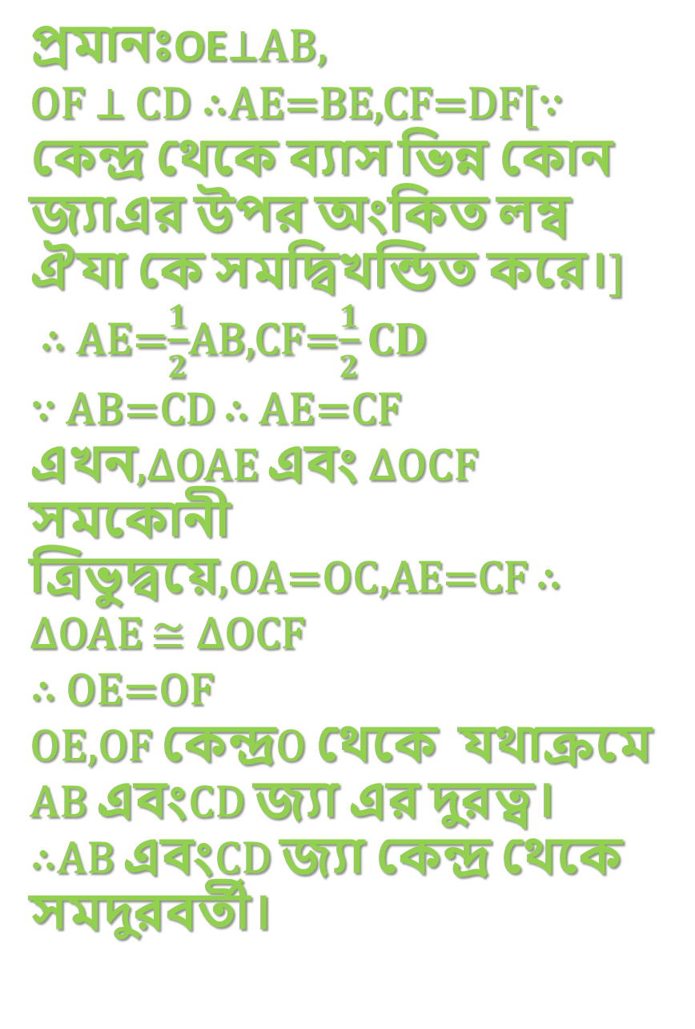
A
C
প্রমানঃOE⊥AB,
OF ⊥ CD ∴AE=BE,CF=DF[∵ কেন্দ্র থেকে ব্যাস ভিন্ন কোন জ্যাএর উপর অংকিত লম্ব
ঐযা কে সমদ্বিখন্ডিত করে।]
∴ AE=$\frac{1}{2}$AB,CF=$\frac{1}{2}CD$
∵ AB=CD ∴ AE=CF
এখন,ΔOAE এবং ΔOCF সমকোনী ত্রিভুদ্বয়ে,OA=OC,AE=CF ∴ ΔOAE $≅$ ΔOCF
∴ OE=OF
OE,OF কেন্দ্রO থেকে যথাক্রমে
AB এবংCD জ্যা এর দুরত্ব।
∴AB এবংCD জ্যা কেন্দ্র থেকে সমদুরবর্তী।
F
E
.
O
D
B

Slide 9
মূল্য -যাচাই
C
A
OE=OF হলে,
নিচের কোনটি সত্য
AC=CD
AB=CD
OA=OE
F
.
E
O
D
B

Slide 10
দলীয় কাজ
C
A
OE=OF হলে, প্রমান কর যে,
AB=CD ।
O
F
E
.
B
D

Slide 11
বাড়ীর কাজ
বৃত্তের পরিধি ২২০ সেমি হলে
ক্ষেত্রফল কত নির্ণয় কর?

Slide 12
সবাইকে ধন্যবাদ

